Slide 1
Project: STARS (Successfully Teaching AstRonomy in Schools)
This project has been funded with the support of the Erasmus+ Programme, K2 Action, Strategic Partnerships in School Education.
Project Agreement Number: 2017-1-SK01-KA201-035344
Tréninkový program pro učitele (O2)
Modul #4
Objevování vesmíru Pásmový čas, sluneční časy
The current publication reflects only the author´s view and neither the Slovak National Agency, nor the European Commission are responsible for any use that may be made of the information it contains.

Slide 2
Úvod do projektu STARS
1. STARS Metodická příručka pro učitele
materiál pro učitele připravený k okamžitému použití
2. STARS Tréninkový program pro učitele
inovativní a komplexní přístup
3. STARS Online Platforma s příklady dobré praxe a příležitostí k diskusím a výměně informací
4. STARS Koncept edukačního programu na výuku astronomie
Mezinárodní online konference 2020
project-stars.com
The current publication reflects only the author´s view and neither the Slovak National Agency, nor the European Commission are responsible for any use that may be made of the information it contains.

Slide 3
Moduly projektu STARS
#1 Souhvězdí. #6 Galaktické prostředí.
#2 Pohyb nebeských těles. #7 Slunce a hvězdy.
#3 Newtonův gravitační zákon. #8 Naše Galaxie a jiné galaxie.
#4 Objevování vesmíru. #9 Vesmír.
#5 Sluneční soustava. #10 Hvězdárny / observatoře.
The current publication reflects only the author´s view and neither the Slovak National Agency, nor the European Commission are responsible for any use that may be made of the information it contains.

Slide 4
Jak jsou moduly strukturovány
Každý modul je rozdělen do několika témat.
Každé téma obsahuje:
Stručný úvod a klíčová slova;
Teoretická část pro učitele - Poskytuje základní informace potřebné k přípravě lekce na toto téma (v některých případech odkazy na další materiály na internetu).
Praktická cvičení pro žáky – (ve většině případů) připravené k použití ve třídě, doplněné odpověďmi.
The current publication reflects only the author´s view and neither the Slovak National Agency, nor the European Commission are responsible for any use that may be made of the information it contains.

Slide 5
Jak přistupovat k materiálu 1
Pozorně si přečtěte teoretickou část pro učitele.
Máte-li jakékoli dotazy, vyhledejte další materiál na stránce projektu (project-stars.com) nebo na jiných webových stránkách.
Pozor! Ujistěte se, že zdroje jsou spolehlivé!
The current publication reflects only the author´s view and neither the Slovak National Agency, nor the European Commission are responsible for any use that may be made of the information it contains.

Slide 6
Jak přistupovat k materiálu 2
Při přípravě teoretické části:
Důležitým tématem je otázka času, je vhodné zmínit pásmový čas, který se uplatní i při cestování nebo sledování sportovních utkání, které se konají jinde než v Evropě. Zajímavé téma skýtá i otázka pravého slunečního času a střední slunečního času, které lze snadno sledovat pomocí slunečních hodin a použít k vysvětlení známé pranostiky, že Lucie noci upije a dne nepřidá.
The current publication reflects only the author´s view and neither the Slovak National Agency, nor the European Commission are responsible for any use that may be made of the information it contains.

Slide 7
Jak přistupovat k materiálu 3
Přečtěte si pozorně praktická cvičení a jejich odpovědi.
Pokud máte nějaké dotazy, podívejte se na další materiály a / nebo stránky projektu (project-stars.com) nebo na jiné webové stránky. Pozor! Ujistěte se, že zdroje jsou spolehlivé!
Na základě teoretické části vyberte pro ilustraci praktická cvičení. Další cvičení můžete hledat v doplňkových materiálech a / nebo na stránce projektu (project-stars.com) nebo na jiných webových stránkách. Pozor! Ujistěte se, že zdroje jsou spolehlivé!
The current publication reflects only the author´s view and neither the Slovak National Agency, nor the European Commission are responsible for any use that may be made of the information it contains.

Slide 8
Jak přistupovat k materiálu 4
Uvědomte si, že některá cvičení vyžadují další materiály, které jsou ve třídě stěží dostupné. Pro ně je třeba se připravit předem - buď je dodat, nebo upozornit žáky, aby si je připravili předem!
Doporučujeme vyzkoušet vybraná cvičení a udělat si vlastní úsudek ohledně složitosti a času potřebného k dokončení cvičení. Pokud se rozhodnete, můžete provádět změny, vynechat některé části, usnadnit si části cvičení, pokud to nenarušuje fyzikální význam úkolů.
Podle svého uvážení můžete dát některá cvičení (nebo některá z nich) za domácí úkoly, provést předběžnou přípravu doma nebo naopak nechat dokončit doma.
The current publication reflects only the author´s view and neither the Slovak National Agency, nor the European Commission are responsible for any use that may be made of the information it contains.

Slide 9
Моdul 4 – obsah
4.1 Časy
Pásmový čas, sluneční časy.
The current publication reflects only the author´s view and neither the Slovak National Agency, nor the European Commission are responsible for any use that may be made of the information it contains.

Slide 10
Teoretický obsah
4.1 Časy
Pravý sluneční čas a střední sluneční čas;
hvězdný čas;
světový koordinovaný čas;
pásmový čas;
měření času hodinami.
The current publication reflects only the author´s view and neither the Slovak National Agency, nor the European Commission are responsible for any use that may be made of the information it contains.

Slide 11
Seznam praktických cvičení
4.1.1 Pásmový čas
4.1.2 Střední sluneční čas a pravý sluneční čas
The current publication reflects only the author´s view and neither the Slovak National Agency, nor the European Commission are responsible for any use that may be made of the information it contains.

Slide 12
Praktické cvičení: 4.1.1 Pásmový čas
Metodická část: Aktivita je zaměřena na práci s mapou a výpočty na kalkulačce.
Materiály a nářadí: Mapa ČR, mapa světa, mapa časových pásem
Postup: Žáci se seznámí s pojmem pásmový čas a s jeho uplatněním v různých místech naší republiky i v různých lokalitách na světě. Úlohy jsou voleny tak, aby vedly k pochopení podstaty pásmového času.
The current publication reflects only the author´s view and neither the Slovak National Agency, nor the European Commission are responsible for any use that may be made of the information it contains.

Slide 13
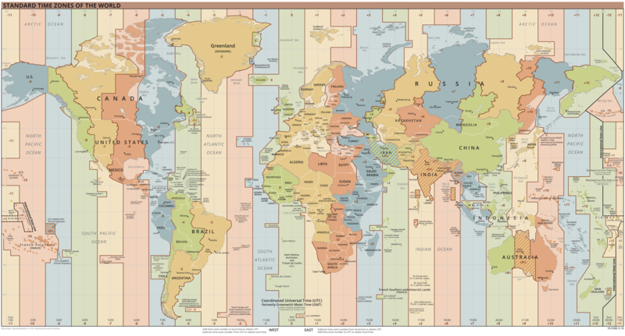
Praktické cvičení: 4.1.1 Pásmový čas
commons.wikimedia.org/wiki/File:World_Time_Zones_Map.png
The current publication reflects only the author´s view and neither the Slovak National Agency, nor the European Commission are responsible for any use that may be made of the information it contains.

Slide 14
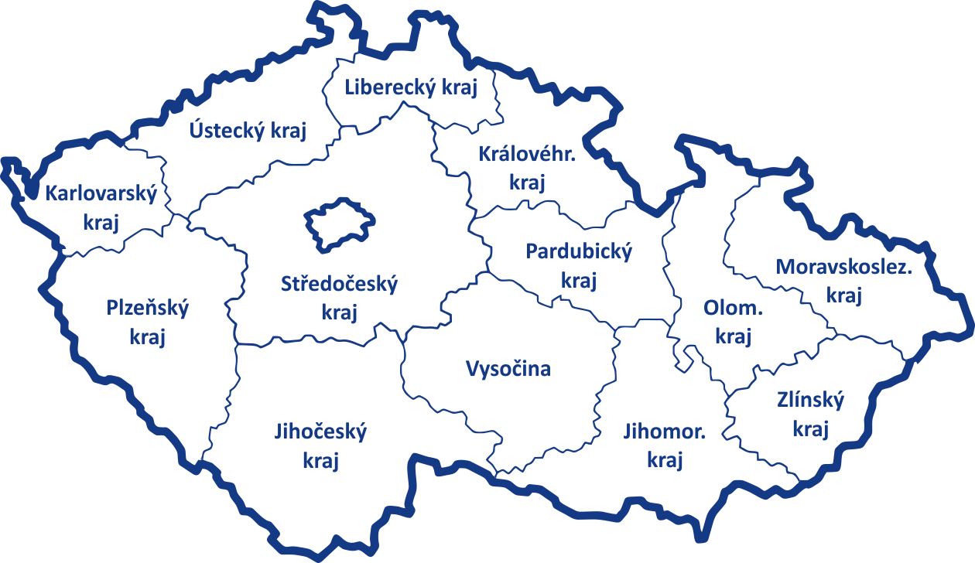
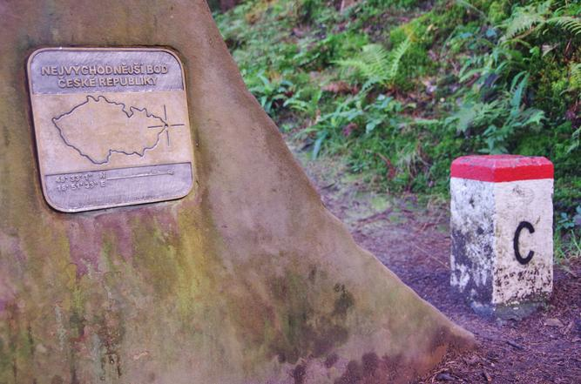
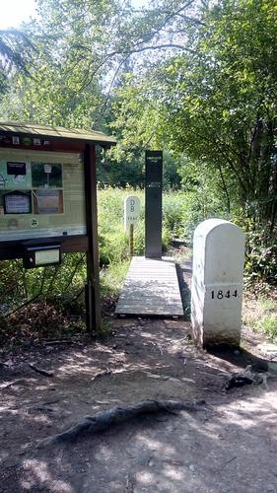
Praktické cvičení: 4.1.1 Pásmový čas
Najděte na mapě ČR některé město, které leží na 15. poledníku východní délky. Dále najděte nejvýchodnější bod a nejzápadnější bod. Určete jejich zeměpisné souřadnice.
nejzápadnější 50°15’; 12°05’
nejvýchodnější 49°55’; 18°52’
např. Jindřichův Hradec
49°09'; 15°00'
The current publication reflects only the author´s view and neither the Slovak National Agency, nor the European Commission are responsible for any use that may be made of the information it contains.
Notes:
Autor foto nejvýchodnější bod ČR: Petr Bukovjan (pořízeno 11. 8. 2018)
Autor foto nejzápadnější bod ČR: Vaclav Jezek As (pořízeno 13. 8. 2019)

Slide 15
Praktické cvičení: 4.1.1 Pásmový čas
Na 15. poledníku vychází v určitý den slunce v 6 hodin a zapadá v 18 hodin. V kolik hodin vychází a zapadá v nejvýchodnějším a nejzápadnějším místě ČR? Nadmořskou výšku místa a jeho okolí zanedbejte.
Rozdíl zeměpisných délek mezi nejvýchodnějším místem v ČR a 15. poledníkem je 3°52’, mezi nejzápadnějším místem v ČR a 15. poledníkem je 2°55’.
Protože rozdíl 15° zeměpisné délky znamená rozdíl 1 hodina (360 stupňů znamená 24 hodin), znamená 1° zeměpisné délky rozdíl 4 minuty.
V nejvýchodnějším místě ČR slunce vychází a zapadá o 15,5 minut dříve, v nejzápadnějším místě o 11,5 minut později.
The current publication reflects only the author´s view and neither the Slovak National Agency, nor the European Commission are responsible for any use that may be made of the information it contains.

Slide 16
Praktické cvičení: 4.1.1 Pásmový čas
Najdi na mapě místo, na kterém ve stejný den vychází slunce v 5 h 50 minut.
Rozdíl 10 minut znamená rozdíl 2,5° zeměpisné délky oproti poledníku 15°.
Hledané místo proto leží na poledníku 17,5°.
Na tomto poledníku se nachází například město Tlumačov.
The current publication reflects only the author´s view and neither the Slovak National Agency, nor the European Commission are responsible for any use that may be made of the information it contains.

Slide 17
Praktické cvičení: 4.1.1 Pásmový čas
V Plzni zapadlo slunce v 16 h 16 minut. V kolik hodin zapadlo slunce ve Žďáru nad Sázavou? Nadmořskou výšku obou měst a jejich okolí zanedbejte.
Plzeň 49°44’; 13°23’; Žďár nad Sázavou 49°34’; 15°56’; rozdíl zeměpisných délek je 2°33’. Rozdíl časů západu slunce je 10,2 minuty. Západ slunce se ve Žďáru nad Sázavou uskutečnil v 16 hodin 6 minut.
V tomto případě uvažujeme pouze rozdíl zeměpisných délek, což je na úrovni základní školy dostatečné.
Pokud by se výrazněji lišila i zeměpisná šířka (zde se liší pouze o 10 úhlových minut), je nutné provést korekci na zeměpisnou šířku, která ovšem přesahuje učivo základní školy. Pro zájemce je popis k dispozici ve Hvězdářské ročence, např. rocenka.observatory.cz/2019/slunce.html. Do zadání by se muselo doplnit datum západu slunce, aby se dal zjistit azimut západu.
Slunce zapadá v Plzni v 16 h 16 min dne 1. ledna v azimutu 234° (astronomický azimut je 54°, počítán od jihu). Chyba v určení západu slunce na zeměpisnou šířku by v tomto případě byla menší než 1 minuta.
The current publication reflects only the author´s view and neither the Slovak National Agency, nor the European Commission are responsible for any use that may be made of the information it contains.

Slide 18
Praktické cvičení: 4.1.1 Pásmový čas
V Praze je 3. prosince 6.00 hodin pásmového času. Jaké je datum a jaký čas v Tokiu, v Sydney, v Káhiře, v Ottawě?
Tokio leží v pásmu s časem o 9 hodin posunutém vůči světovému času. Je zde o 8 hodin více než v Praze, tedy 3. prosince 14 h.
V Sydney (+10 hodin oproti světovému času) je 15 hodin.
V Káhiře (+ 2 hodiny) je 7 hodin.
Ottawa je v pásmu s časem menším o 5 hodin vůči světovému času. Je tam proto o 6 hodin méně než v Praze, nastává zde tedy půlnoc z 2. na 3. prosince.
The current publication reflects only the author´s view and neither the Slovak National Agency, nor the European Commission are responsible for any use that may be made of the information it contains.

Slide 19
Praktické cvičení: 4.1.1 Pásmový čas
U pásmových časů se často zjednodušeně uvádí, že je Země rozdělena do 12 pásem ohraničených poledníky s šířkou pásma 15 stupňů, ve kterých je pásmový čas dán časem poledníku ležícího uprostřed daného pásma. S využitím mapy časových pásem uveďte, jaké další faktory ovlivňují, jaký pásmový čas se v daném místě využívá. Existují místa, v nichž se pásmový čas liší od světového času o dobu, kterou nelze vyjádřit v celých hodinách?
Velmi podstatným faktorem ovlivňujícím, jaký pásmový čas se v daném místě používá, jsou hranice státu nebo skupiny států.
Na některých ostrovech v jižních zeměpisných šířkách je využíván čas lišící se o liché násobky půlhodin. Například Kokosové ostrovy (+6,5 h), Andamanské a Nikobarské ostrovy (+5,5 h), ale například i střední část Austrálie (+9,5 h). V jižní části Austrálie je oblast s časem +8,75 h vůči světovému času, nedaleko Nového Zélandu Chathamské ostrovy (+12,75 h), …
The current publication reflects only the author´s view and neither the Slovak National Agency, nor the European Commission are responsible for any use that may be made of the information it contains.

Slide 20
Praktické cvičení: 4.1.1 Pásmový čas
Zjisti, co je datová hranice. Popiš její průběh na mapě Země a vysvětli její význam. Jak má správně postupovat člověk, když přelétá datovou hranici z východu na západ, a jak při přeletu opačným směrem? Jak se projevila datová hranice při cestě Willyho Foga kolem světa?
Mezinárodní dohodou stanovená hranice, při jejímž překročení se mění datum. Prochází přibližně poledníkem 180° zeměpisné délky. Je navržena tak, aby procházela co nejdále od lidské civilizace. Vyhýbá se kontinentům a ostrovům, nejblíže pevné zemi (mimo Antarktidu) prochází mezi Diomédovými ostrovy v Beringově průlivu.
Při překročení datové hranice je potřeba upravit datum tak, aby na východ od datové hranice bylo o den méně než na západ od ní.
Pokud by neexistovala mezinárodní datová hranice, cestovatelům, kteří objedou celou Zemi západním směrem, by po návratu scházel na kalendáři jeden den. Těm, kteří by objeli Zemi východním směrem, by zase jeden den přebýval. To se stalo i Willymu Foggovi v animovaném seriálu Willy Fog na cestě kolem světa inspirovaný románem Julese Verna Cesta kolem světa za 80 dní.
The current publication reflects only the author´s view and neither the Slovak National Agency, nor the European Commission are responsible for any use that may be made of the information it contains.

Slide 21
Praktické cvičení: 4.1.2 Střední a pravý sluneční čas
Metodická část: Aktivita je dlouhodobá, jeden rok, přičemž každý den zabere zhruba 10 minut, závěrečné zpracování dat 1 hodina.
Materiály a nářadí: Sluneční hodiny, hodinky nebo mobil
Postup: Žáci pochopí rozdíl mezi pravým a středním slunečním časem.
The current publication reflects only the author´s view and neither the Slovak National Agency, nor the European Commission are responsible for any use that may be made of the information it contains.

Slide 22
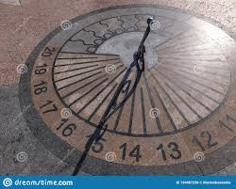
Praktické cvičení: 4.1.2 Střední a pravý sluneční čas
Sluneční hodiny měří místní pravý sluneční čas, který se liší od středního slunečního času, vztaženého k příslušnému poledníku v rámci časového pásma. Úkol si klade za cíl zmapovat vztah mezi pravým a středním slunečním časem v průběhu kalendářního roku. Zvol si čas, který bude pro pravidelné celoroční sledování co nejvhodnější (aby bylo po celý rok možné v tento čas provést měření), tedy například 15 h. Nezapomeň, že tento čas může být pouze mezi 8. a 16. hodinou, protože v zimních měsících je cca od 16 h do cca 8 hodin noc. Každý den změř přesný čas (na minuty), kdy sluneční hodiny ukazují 15 h. Zaznamenávej si postupně změřené časy, nejlépe do počítačové tabulky.
Datum | Sluneční hodiny | Přesný čas
 | 15 hod
The current publication reflects only the author´s view and neither the Slovak National Agency, nor the European Commission are responsible for any use that may be made of the information it contains.

Slide 23
Praktické cvičení: 4.1.2 Střední a pravý sluneční čas
Vypočti rozdíl mezi místním časem a pásmovým časem daný zeměpisnou délkou místa pozorování a uveď jej nad tabulku. Pak do nového sloupce v tabulce uveď přepočtené časy odpovídající hodnotě 15 h na slunečních hodinách.
Datum | Sluneční hodiny | Přesný čas | Přepočtený čas
 | 15 hod
The current publication reflects only the author´s view and neither the Slovak National Agency, nor the European Commission are responsible for any use that may be made of the information it contains.

Slide 24
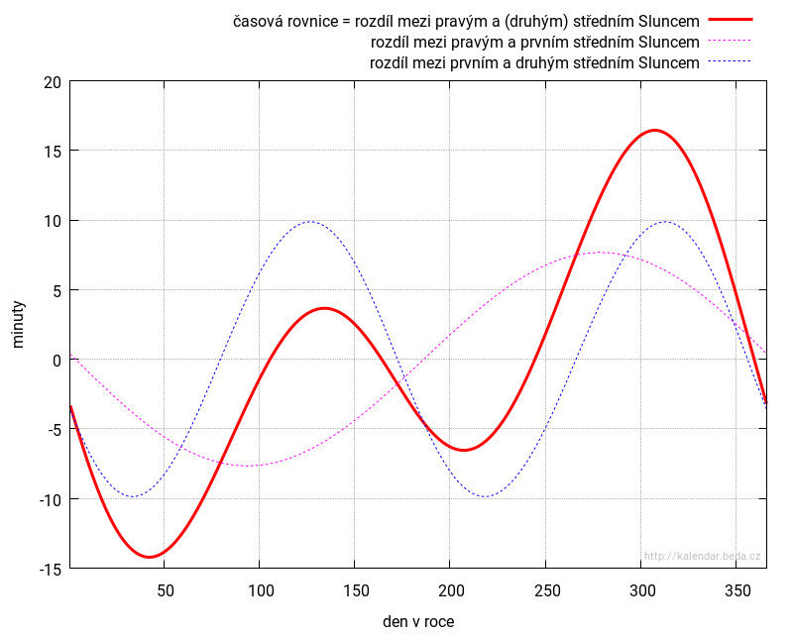
Praktické cvičení: 4.1.2 Střední a pravý sluneční čas
Sestroj graf závislosti rozdílu pravého slunečního času a středního slunečního času. Zjisti, jak se tento rozdíl v astronomii nazývá.
časová rovnice
kalendar.beda.cz/o-casu
The current publication reflects only the author´s view and neither the Slovak National Agency, nor the European Commission are responsible for any use that may be made of the information it contains.

Slide 25
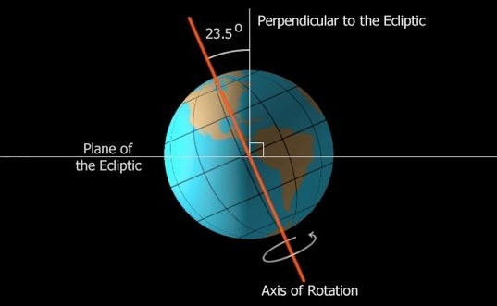
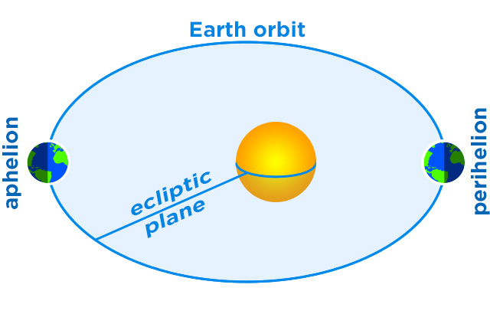
Praktické cvičení: 4.1.2 Střední a pravý sluneční čas
S využitím internetu popiš, proč se během roku rozdíl mezi pravým a středním časem mění. Které dvě charakteristiky změny způsobují?
sklon zemské osy a eliptičnost trajektorie Země kolem Slunce
kolmé k ekliptice
trajektorie Země
rovina
ekliptiky
odsluní
přísluní
rovina
ekliptiky
osa rotace
The current publication reflects only the author´s view and neither the Slovak National Agency, nor the European Commission are responsible for any use that may be made of the information it contains.

Slide 26
Praktické cvičení: 4.1.2 Střední a pravý sluneční čas
Vysvětli pranostiku „Lucie noci upije, ale dne nepřidá“. Využij přitom pojmy: pravý sluneční čas, střední sluneční čas, západ slunce, délka bílého dne.
Na Lucii (13. 12.) zapadá slunce nejdříve z celého roku.
Kdyby současně v tento den také nejdříve vycházelo, byl by na Lucii nejkratší bílý den. Nejpozdější východ slunce však nastává až počátkem ledna.
Proto je nejkratší bílý den nejčastěji 20. prosince. To, že nejdřívější západ slunce a nejpozdější východ slunce nenastávají ve stejný den, je způsobeno nerovnoměrným oběhem Země kolem Slunce a rovnoměrnou rotací Země kolem své osy.
Pranostika o Lucii je projevem časové rovnice, tedy kolísáním délky časové rovnice v průběhu roku.
Uvedená pranostika tak zviditelňuje rozdíl mezi pravým a středním slunečním časem.
The current publication reflects only the author´s view and neither the Slovak National Agency, nor the European Commission are responsible for any use that may be made of the information it contains.

Slide 27
Závěry, ověření výsledků
Co bude dál (Feed Forward): Plánujte další hodinu na základě výkonu žáka:
Obtížnost ve třídě: V závislosti na tom, jak dobře žáci porozuměli materiálu a zvládli úkoly.
Přístup k materiálu: Jaký je správný postup, který vám pomůže porozumět materiálu a splnit stanovené úkoly.
Sebehodnocení: sebekázeň, vedení a kontrola činností.
Individuální přístup: Individuální hodnocení a vedení.
The current publication reflects only the author´s view and neither the Slovak National Agency, nor the European Commission are responsible for any use that may be made of the information it contains.
Notes:
DOI: 10.3102/003465430298487, The Power of Feedback, John Hattie and Helen Timperley, University of Auckland

Slide 28
Závěry, ověření výsledků 2
Příprava: Jasné a dobře definované cíle lekce a cvičení. Když budou dobře rozumět konečnému cíli, mohou se žáci snadněji a efektivněji zaměřit na konkrétní úkol / materiál.
Ověřování: Jak jsem to udělal? Individuální hodnocení a zpětná vazba od učitele o práci žáka, která se konkrétně týká dosažení cíle. Poskytněte informace o pokroku žáka (nebo jeho nedostatku) a poskytněte pokyny, které pomohou dosáhnout cíle a dosáhnout očekávané úrovně.
The current publication reflects only the author´s view and neither the Slovak National Agency, nor the European Commission are responsible for any use that may be made of the information it contains.
Notes:
DOI: 10.3102/003465430298487, The Power of Feedback, John Hattie and Helen Timperley, University of Auckland

